Slide 1
스토리텔링으로 시작하는 1 단원 분수의 나눗셈
9:30 ZOOM 회의 ID : 973 9236 7808 암호 : 200908
준비물 6학년 2학기 수학 교과서 / 수학줌두레 공책 / 필기구

Slide 2
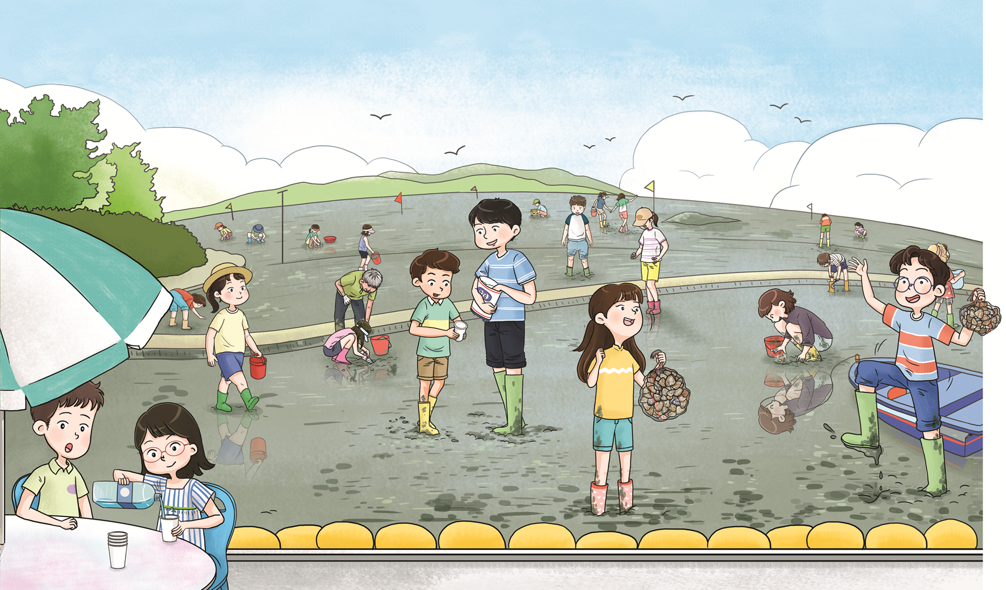
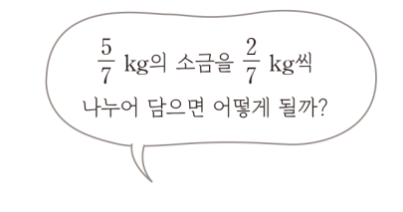
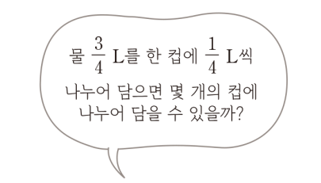

Slide 3




그림의 장소는 어디인가요?
어떤 장면들이 담겨 있나요?
어떤 대화가 들리나요?

Slide 4
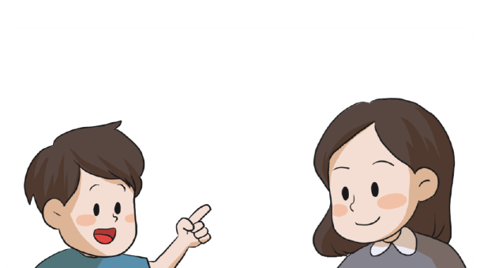
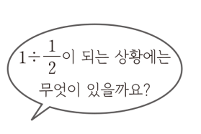
공책에 그림으로 그려보세요

Slide 6
수학 질문을 찾아보세요

Slide 7
3
4
물병에 들어 있는 물 L를 한 컵에 L씩 따른다면 몇 개의 컵에 담을 수 있을 것 같나요?
1
4
에서 씩 3번 빼면 0이므로 3개의 컵에 담을 수 있을 것 같습니다.
은 이 3개이므로 3개의 컵에 담을 수 있을 것 같습니다.

Slide 8
<스토리텔링 글쓰기>
1. 처음, 중간, 끝이 있는 이야기 한 편을 만든다.
2. 등장인물은 우리 가족과 우리 반 친구들로 정한다.
3. ‘분수의 나눗셈’ 수학 내용이 한 군데 이상 이야기 속에 자연스럽게 들어가야 한다.
4. 큰따옴표가 들어간 대화체 문장을 많이 넣어 글을 실감나게 쓴다.

